Slide 1
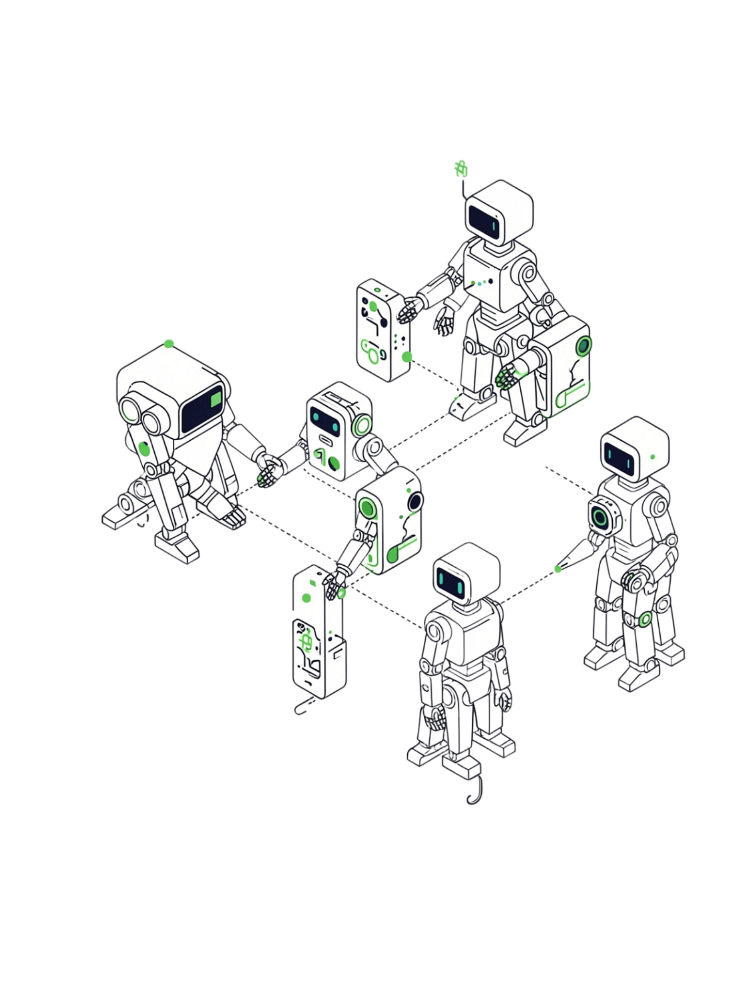
Один агент против команды агентов
Когда задача простая — один ИИ-помощник справляется быстро. Но когда работа растёт, один контекст начинает содержать всё сразу: требования, результаты поиска, изменения кода, замечания. Агенту становится сложнее переключаться между ролями.
Вот почему появляется идея распределить работу: один агент планирует, другой пишет, третий проверяет. Каждый сосредоточен на своём.

Slide 2
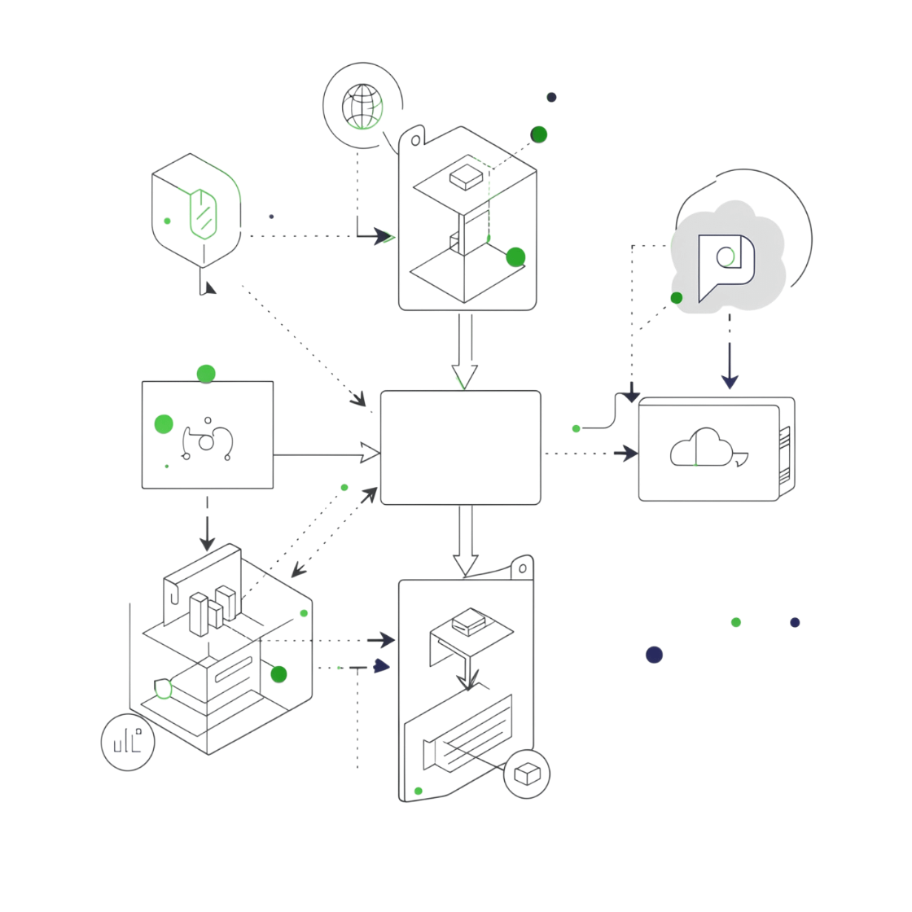
Как работает распределение задач
Multi-agent — это управляемое разделение ответственности
Основной агент создаёт дочерних исполнителей и передаёт каждому свою часть работы.
Собственная сессия
Свой контекст
Возврат результата
Каждый субагент работает в своём рабочем пространстве
Разные этапы не смешиваются в одном длинном диалоге
После выполнения субагент возвращает итог основному агенту

Slide 3
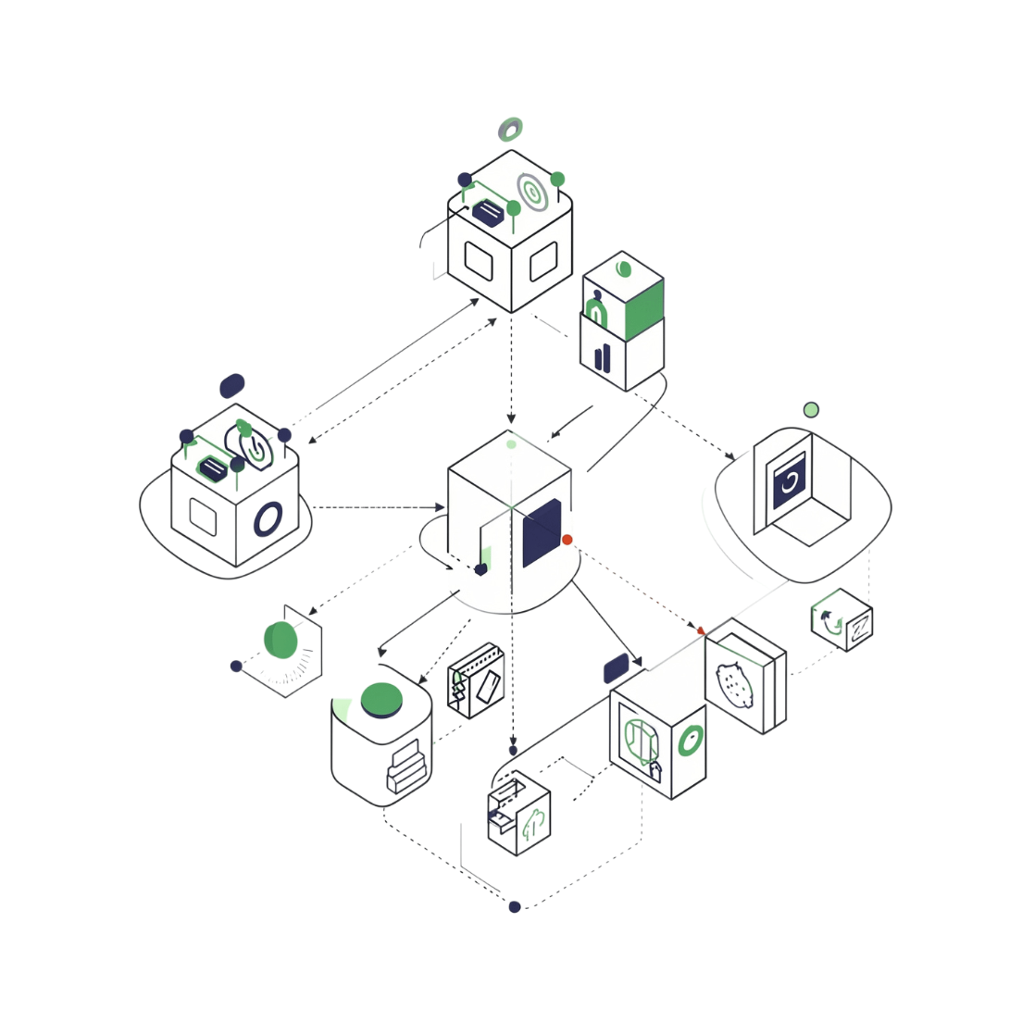

Что такое субагент
Субагент — это не просто сообщение в чате
Это отдельный исполнитель с собственной историей диалога и собственной терминальной сессией.
Когда субагент работает, его промежуточные действия не заполняют контекст родителя. Например, если он анализирует 50 файлов, основной агент хранит только итоговое резюме — не все 50 чтений.
Родитель координирует — дети выполняют конкретные части.

Slide 4
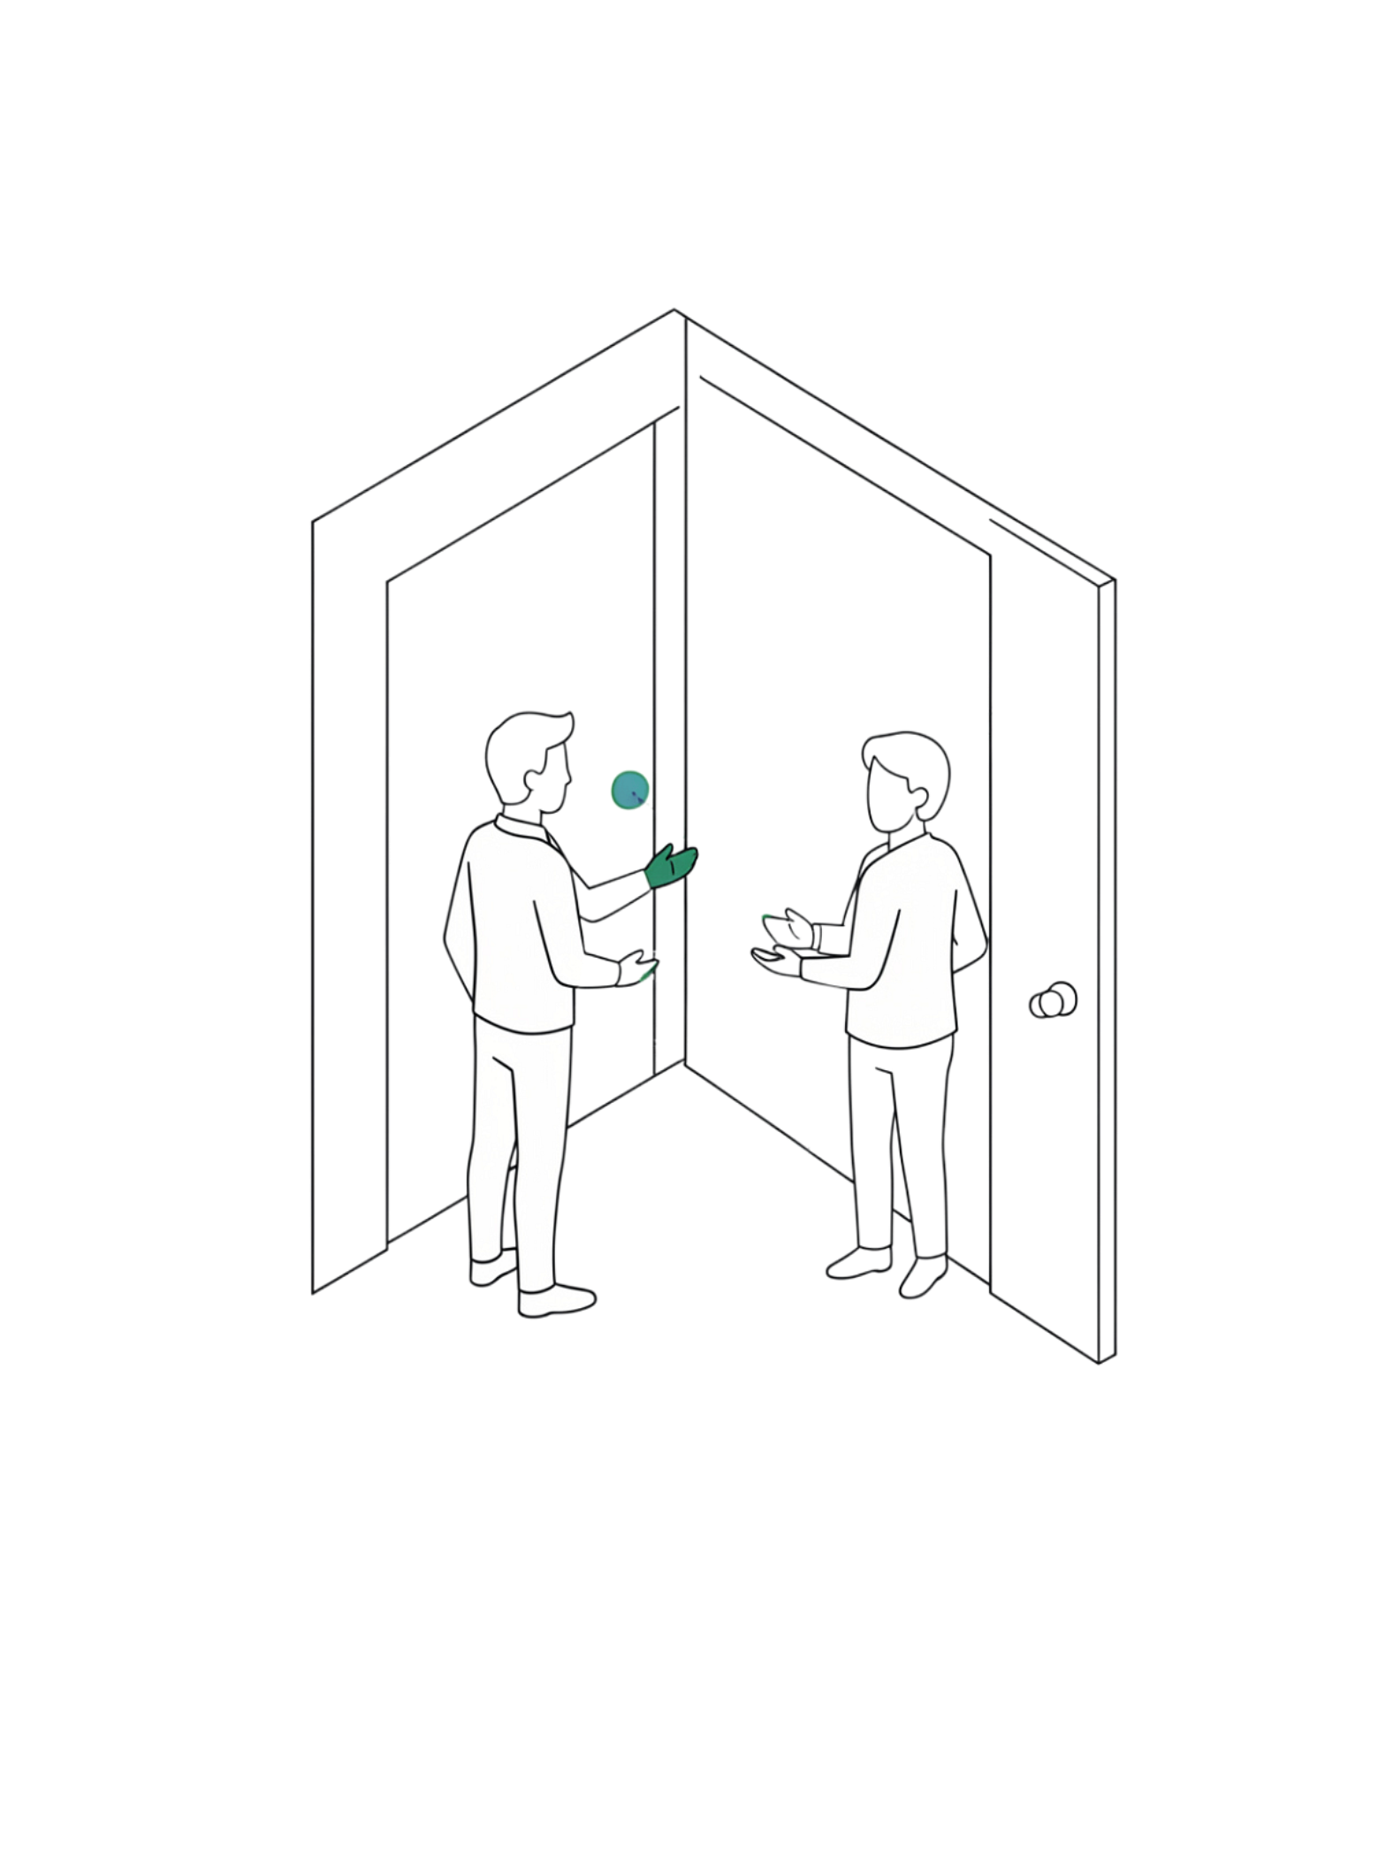
Изоляция: преимущество и ограничение
✅ Преимущество
Новый субагент начинает с чистого листа — без лишнего шума из истории родителя
⚠️ Ограничение
Он не знает автоматически всего, что обсуждал основной агент — нужная информация должна быть передана явно
Если основной агент скажет просто «исправь проблему», а описание осталось только в его истории — новый исполнитель может не понять, что требуется. Качество системы зависит от качества передачи контекста.

Slide 5


Роль Planner: понимание и планирование
Planner не обязательно пишет код
Спланировать
Понять
Сформировать последовательность изменений.
Проанализировать цель и контекст.
Его задача — понять цель, определить затрагиваемые компоненты и сформировать последовательность изменений.
Пример: при обновлении зависимости planner сначала разбирается, где она используется и какие части программы потребуют адаптации. Только потом появляется план.
Идентифицировать
Найти затрагиваемые компоненты системы.
Planner отделяет «что нужно сделать?» от «как это написать?»

Slide 6
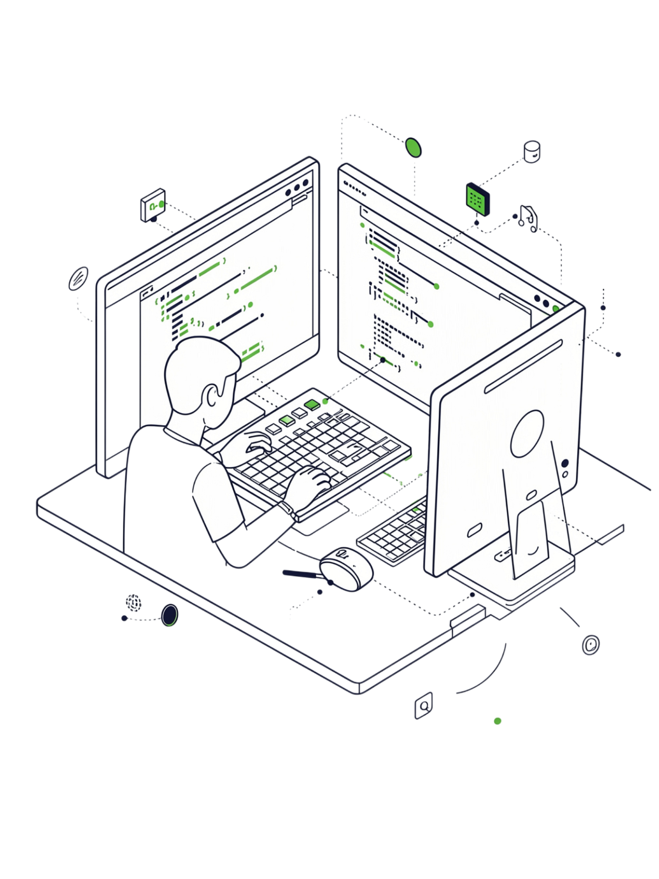
Роль Coder: реализация в границах плана
Получает план
Работает в границах
Coder знает, какие файлы менять и какие требования сохранять
Анализирует код, редактирует его и использует доступные инструменты
Ограниченный доступ
Coder может получить только часть инструментов — например, файлы и терминал, но не всё

Slide 7

Роль Reviewer: независимая проверка
Reviewer смотрит с другой позиции
Если coder создавал решение, чтобы оно работало, reviewer ищет недостатки.
Соответствие требованиям
Побочные эффекты
Качество изменения
Потенциальные проблемы
Reviewer получает результат без всей истории решений coder — это позволяет провести более свежую и независимую проверку.

Slide 8
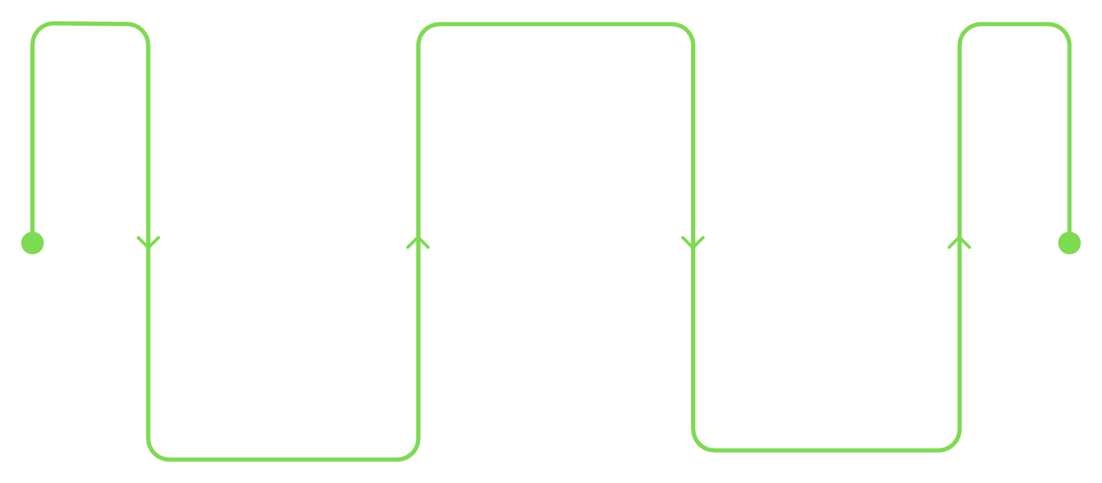
Синхронный режим: последовательность с зависимостями
Кодер
Реализует функционал по плану
Планировщик
Ревьюер
Создаёт и согласует план
Проверяет и даёт обратную связь
✅ Преимущество
⏱ Недостаток
Состояние задачи развивается понятно и контролируемо. Каждый этап опирается на результат предыдущего.
Общее время увеличивается — этапы не могут идти параллельно. Reviewer ждёт coder, coder ждёт planner.

Slide 9

Асинхронный и параллельный режим: независимые потоки
Backend
Frontend
Конфигурация
Субагент исследует серверную часть независимо
Параллельно анализируется клиентская часть
Зависимости изучаются одновременно с остальными
Если два агента одновременно меняют один участок кода — результаты могут конфликтовать. Параллельный режим хорош для независимых анализов.

Slide 10




Как работает цепочка Planner → Coder → Reviewer
Planner
Coder
Понимает область изменений и готовит план
Реализует в рамках плана
Reviewer
Основной агент
Независимо оценивает результат
Координирует: передаёт данные и определяет переходы
Используйте несколько агентов, когда разделение делает процесс понятнее и создаёт независимую проверку. Если задача короткая — один агент проще. Если работа естественно делится на планирование, реализацию и контроль — multi-agent архитектура оправдана.

